Slide 1

Кафедра пульмонології, фтизіатрії та фізіотерапії
Інститут післядипломної освіти та доуніверситетської підготовки УжНУ

Slide 2
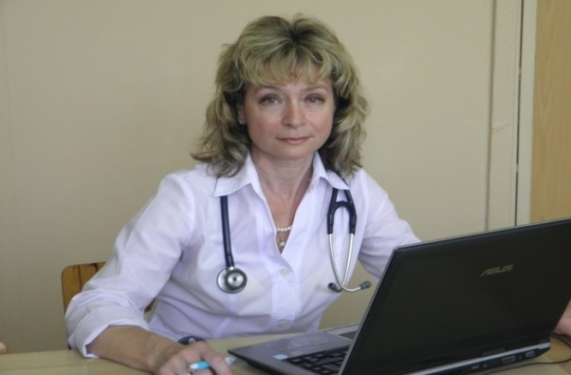
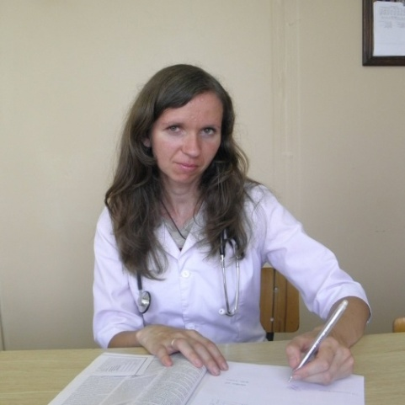
Курс пульмонології
Завідувач кафедри, д.мед.н.,проф. Товт-Коршинська М.І.
Заступник голови спеціалізованої вченої ради
Асоційований член академії психосоматичної медицини США
к.мед.н., асист. Ростока-Резнікова М.В.

Slide 3
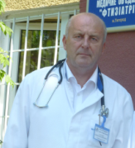
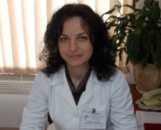
Курс фтизіатрії
асист. Скрип В.В.
Генеральний директор ОКТМО “Фтизіатрія”, позаштатний фтизіатр Управління охорони здоров'я Закарпатської ОДА, Голова асоціації фтизіатрів Закарпаття, депутат Закарпатської обласної ради
к.м.н., асист. Марковцій Л.Ю., заступник Генерального директора ОКТМО “Фтизіатрія”, заступник Голови асоціації фтизіатрів Закарпаття, секретар обласної ради з питань протидії туберкульозу, ВІЛ-інфекції, СНІДу при Закарпатській ОДА.

Slide 4
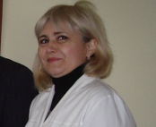

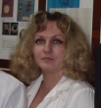
Курс фізіотерапії
к.мед.н., доц. Сухан В.С.
к.мед.н., доц. Дичка В.В.
ст. викл. Блага О.С.

Slide 5
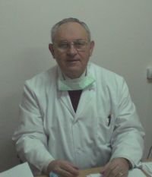
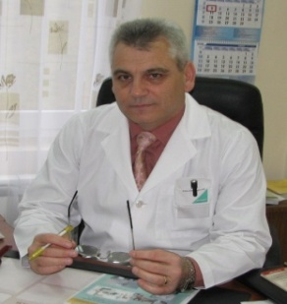
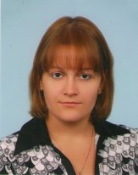
Курс інфекційних хвороб
к.мед.н., проф. Туряниця С.М.
завідуючий курсом інфекційних хвороб і епідеміології, член президії профкому УжНУ , Член Всесвітньої асоціації інфекціоністів
к.мед.н., асист. Поляк М.А.
головний лікар ОКІЛ , заслужений лікар України , позаштатний обласний інфекціоніст УОЗ в Закарпатській ОДА, Голова асоціації інфекціоністів Закарпаття
асист. Галамба А.А.

Slide 6
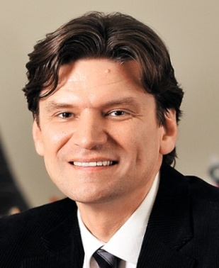
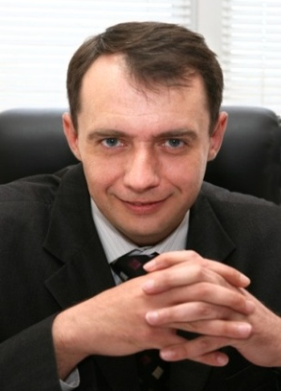
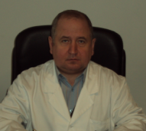
Курс дерматовенерології
д.мед.н.,проф. Андрашко Ю.В. головний дерматовенеролог закарпатського МОЗ ОДА; голова Проблемної комісії МОЗ та АМН України з дерматовенерології; президент європейської асоціації дерматовенерологів
к.мед.н., доц. Миронюк І.С.
Головний лікар Закарпатського центру профілактики і боротьби зі СНІДу, Консультант боротьби ВООЗ в Україні - ІПСШ, оцінки стратегій держ. с-ми ОЗ в умовах кризових ситуацій, Національний тренер фонду народонаселення ООН в Україні, Міжнародний тренер програми розвитку ООН в Україні по розвитку та лідерству , Член правління Асоціації фахівців з питань протидії ВІЛ/СНІДу в Україні.
к.мед.н.,доц. Пушкаренко С.В.
Головний лікар обласного клінічного шкірновенерологічного диспансера

Slide 7
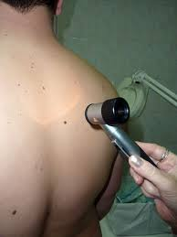
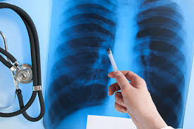
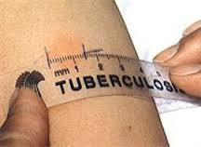
Дисципліни та курси, що викладаються на кафедрі:
Інтернатура:
Пульмонологія та фтизіатрія
Інфекційні хвороби
Дерматовенерологія

Slide 8

Інтернам з фаху “Внутрішні хвороби”: викладаютюься цикли фтизіатрії, інфекційних хвороб, клінічної імунології та алергології.
Інтернам з фаху “Загальна практика – сімейна медицина”: викладаютюься цикли фтизіатрії, інфекційних хвороб та дерматовенерології.
Курсантам з спеціалізації “Клінічна лабораторна діагностика”: викладаються модулі “Клінічна біохімія”, “Клінічна лабораторна діагностика”.

Slide 9
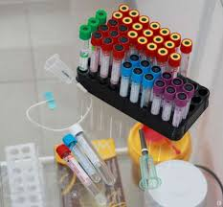
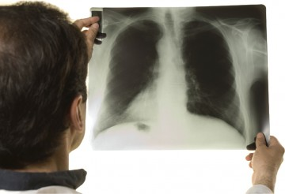
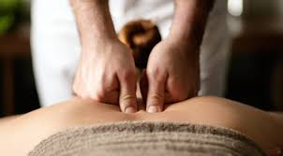
Спеціалізація:
Пульмонологія
Фтизіатрія
Інфекційні хвороби
Дерматовенерологія
Фізіотерапія
Лікувальна фізкультура та спортивна медицина

Slide 10
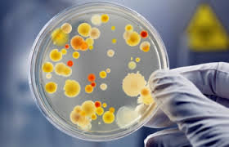

Передатестаційні цикли:
Пульмонологія
Фтизіатрія
Інфекційні хвороби
Дерматовенерологія
Фізіотерапія
Лікувальна фізкультура та спортивна медицина

Slide 11
Тематичне удосконалення:
Невідкладні стани в пульмонології та фтизіатрії – для курсантів зі спеціальностей «пульмонологія» та «фтизіатрія»;
Актуальні питання раннього виявлення, діагностики та лікування туберкульозу – для курсантів зі спеціальностей «внутрішні хвороби», «загальна практика – сімейна медицина» і т.д.
Актуальні проблеми алергічних захворювань та порушень імунітету в терапевтичній практиці – для курсантів зі спеціальностей «внутрішні хвороби», «загальна практика – сімейна медицина» і т.д.
Сучасні аспекти антибактеріальної, противірусної та протигрибкової терапії – для курсантів зі спеціальностей «внутрішні хвороби», «загальна практика – сімейна медицина» і т.д.
Сучасні методи діагностики та лікування захворювань, що передаються статевим шляхом;
Питання ВІЛ-інфекції, СНІДу для курсантів зі спеціальності “дерматовенерологія”;
Питання надання послуг добровільного консультування з ВІЛ-інфекції / ІПСШ для курсантів зі спеціальності “дерматовенерологія”;
Фізіотерапевтичні методи лікування в медичній реабілітації хворих - для курсантів зі спеціальності “фізіотерапія”;
Лікувальна фізкультура та масаж у медичній реабілітації хворих - для курсантів зі спеціальності “лікувальна фізкультура та сімейна медицина”

Slide 12
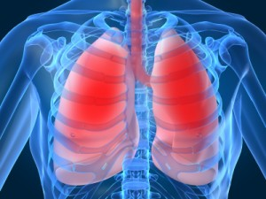

Лікувальна робота
Професорами та доцентами кафедри регулярно проводяться обходи у відділеннях, надаються консультації, асистенти кафедри ведуть хворих, мають нічні чергування; надаються ургентні консультації по санавіації. Проводяться ультразвукові обстеження.
Викладачі кафедри приймають участь в роботі лікувально-діагностичної комісії ЦЛКК; у засіданнях Колегії УОЗ і т.д.
Викладачі кафедри залучалися до роботи судово-медичної експертизи.
Члени кафедри приймають участь у багатоцентрових клінічних
дослідженнях з дерматовенерології та пульмонології.

Slide 13
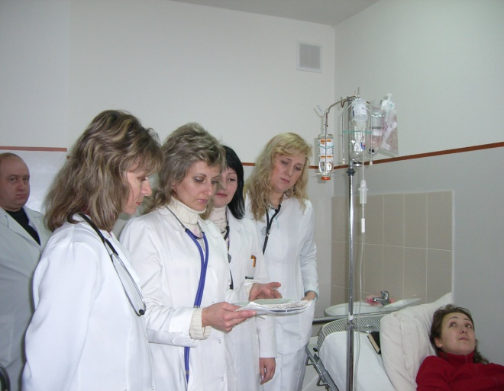
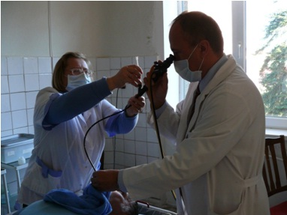
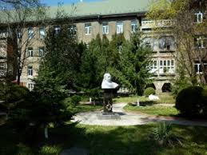
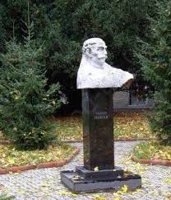
Клінічними базами кафедри є:
Пульмонологічне відділення УЦМКЛ
Пульмонологічне відділення ЗОКЛ ім. А. Новака

Slide 14
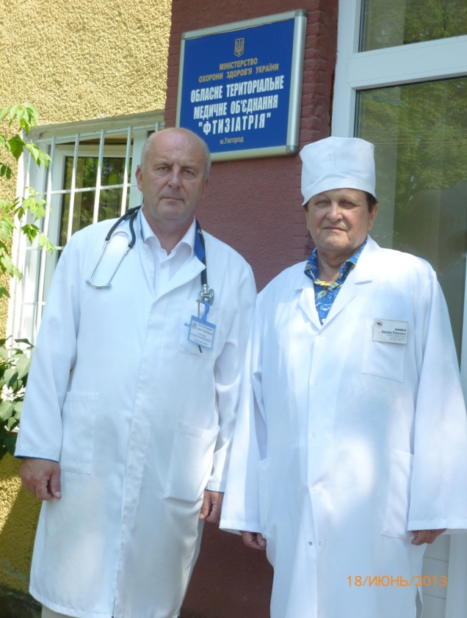
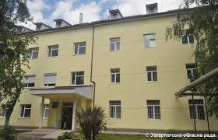
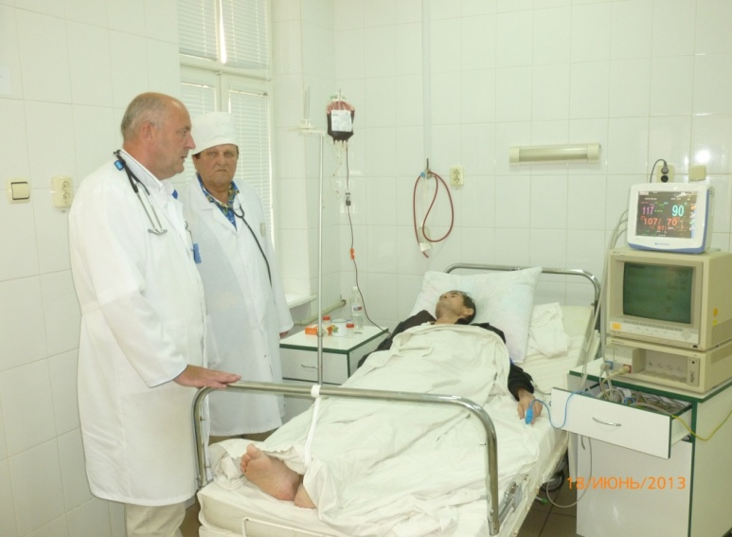
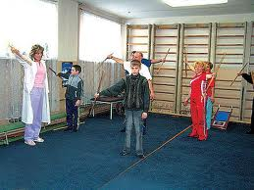
ОТМО “Фтизіатрія
Обласний лікарсько-фізкультурний диспансер
Фізіотерапевтичне відділення УЦМКЛ

Slide 15
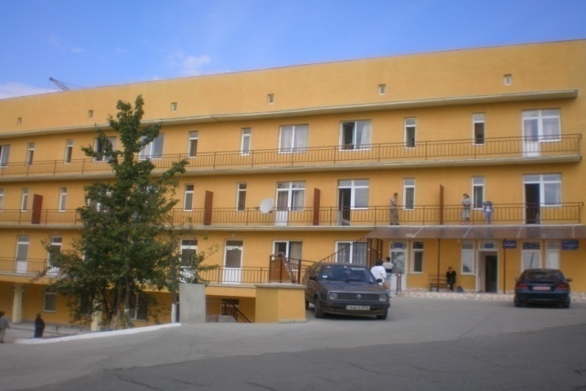
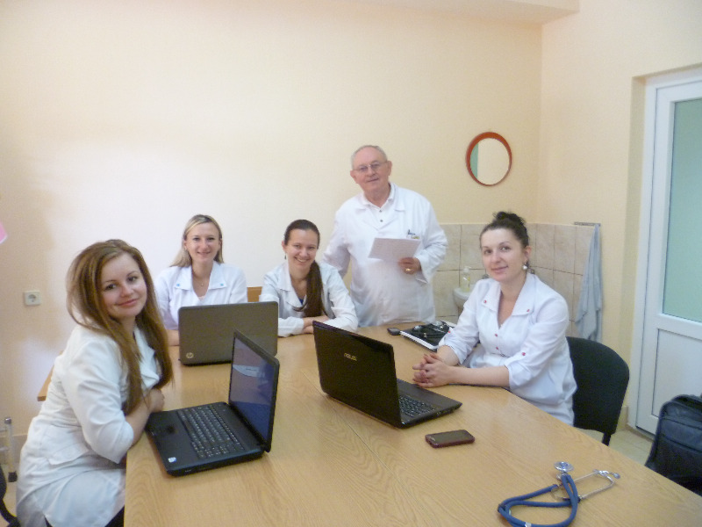
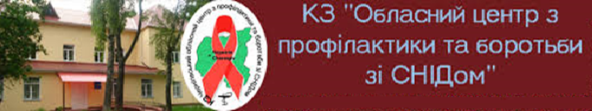
Обласна клінічна інфекційна лікарня
Обласний клінічний шкірно-венерологічний диспансер
Закарпатський обласний центр профілактики та боротьби зі СНІДом

Slide 16
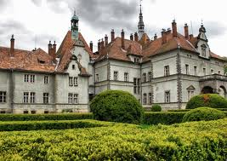
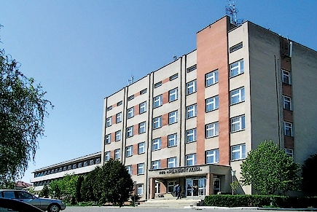
Клінічний санаторій “Карпати”
Держустанова науково-практичний медичний центр “Реабілітація”
Обласний госпіталь інвалідів війни та учасників ліквідації аварії на ЧАЕС

Slide 17

Наукова діяльність
Кафедральна тема:
“Вивчення психосоматичних і клініко-патогенетичних основ та механізмів патологічних та компенсаторних реакцій при пульмонологічній патології, поєднаній із захворюваннями інших систем, серед населення Закарпаття” (номер державної реєстрації - ДР № 0110 u 005815 від 07.10.2010).

Slide 18
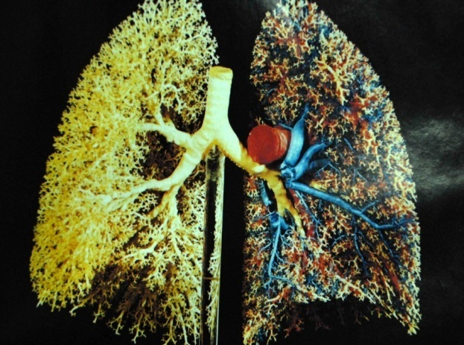
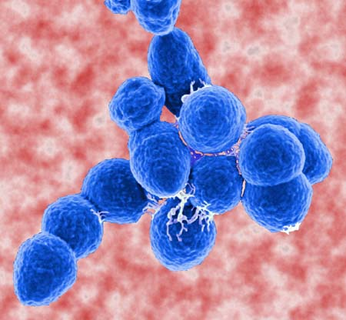
За час існування кафедри:
Захищені 6 кандидатських дисертаційних робіт;
Виконуються 9 кандидатських дисертаційних робіт;
Виконується 1 докторська дисертаційна робота;
Захищені 19 магістерських робіт;
Виконуються 6 магістерських робіт.

Slide 19


Публікації
За останні 3 роки опубліковано понад 80 статей (в середньому – більше 10 на одного викладача), 8 – за кордоном, 20 - у індексцитованих виданнях; отримані 3 деклараційні патенти на винахід, 2 – на корисну модель, 1 раціоналізаторська пропозиція.

Slide 20

СПІВАВТОРСТВО В ПІДРУЧНИКУ, виданому в США
Dew M.A., Switzer G.E., Myaskovsky L., DiMartini A., Tovt-Korshynska M.I. Rating scales for mood disorders. In D.J. Stein, D.J. Kupfer, A.F. Schtzberg, editors. Textbook of Mood Disorders. The American Psychiatric Publishing. Washington, London. 2009. P. 69-97.

Slide 21


Видано 5 навчальних посібників та підручників, з них 4 – під грифом МОН:
Товт В.А., Дуло О.А., Михайлович С.О., Товт-Коршинська М.І. Гімнастика в системі підготовки спеціалістів з фізичної реабілітації. Ужгород: ВАТ “ Закарпаття”, 2009. – 176 с. (під грифом МОН).
Андрашко Ю.В., О.В.Буянова О.В., Цідило І.Г. та ін. Вибрані лекції по дерматовенерології. Підручник, Навчальний посібник для студентів вищих медичних закладів. Івано-Франківськ, 2011р., 171с. (під грифом МОН).
Потапчук А.М., Добра П.П. та співавт. Сучасна фізіотерапія та діагностика у стоматології – Навчальний посібник. – Видавництво ФОП Бреза А.Е. – 2012. – 449 с. (під грифом МОН).
Виноград Н.О. Загальна епідеміологія: навчальний посібник для студентів. – Київ: «Медицина», 2010. – С. 176. (під грифом МОН).
Від симптому і синдрому – до діагнозу та лікування. За загальною редакцією професора Чопея І. В. – Ужгород: “ІВА”, 2009. – 843 с.

Slide 22

Міжнародні зв’язки
Викладачі кафедри :
проходили стажування та обмін досвідом в університетах США (Університети Пітсбургу, Флориди, Джорджії, Клівленда), Великобританії (Університет Данді), Росії (Перший медичний університет м. Санкт-Петербург);
приймають участь у міжнародних конференціях (США, Іспанія, Угорщина, Туреччина, Росія і т.д.).

Slide 23
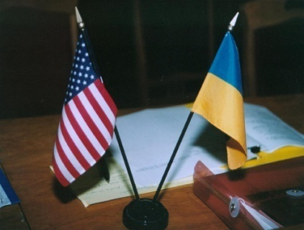
Міжнародні наукові проекти:
«Посилений нагляд за вірусною геморагічною гарячкою/ вірусами енцефаліту та іншими кліщовими патогенами в Україні» (в межах програми ВООЗ, Каїр - МОЗ України);
«Забезпечення доступу дискордантних пар до послуг із реалізації репродуктивних прав ВІЛ-інфікованих в Україні у 2010 – 2011 роках» за технічною підтримкою Глобального фонду ООН;
Дослідження наслідків захворювання для оцінки дії інгаляцій фіксованої комбінації препаратів Флутиказону фуроату/Вілантеролу (порошок для інгаляцій 3 дозі 200/25мкг) у порівнянні з плацебо на виживаність у пацієнтів із хронічним обструктивним захворюванням легень (ХОЗЛ) середнього ступеня важкості з наявністю в анамнезі або підвищеним ризиком розвитку серцево-судинного захворювання.

Slide 24

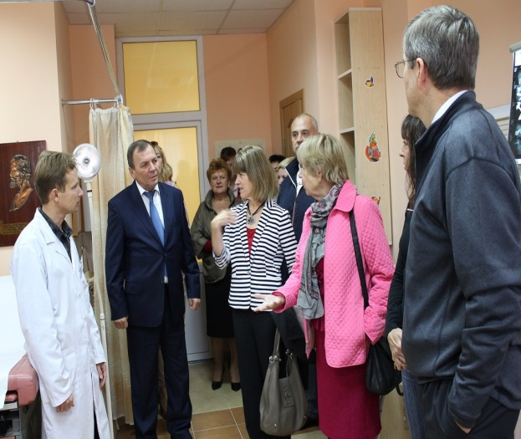
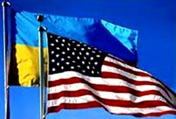
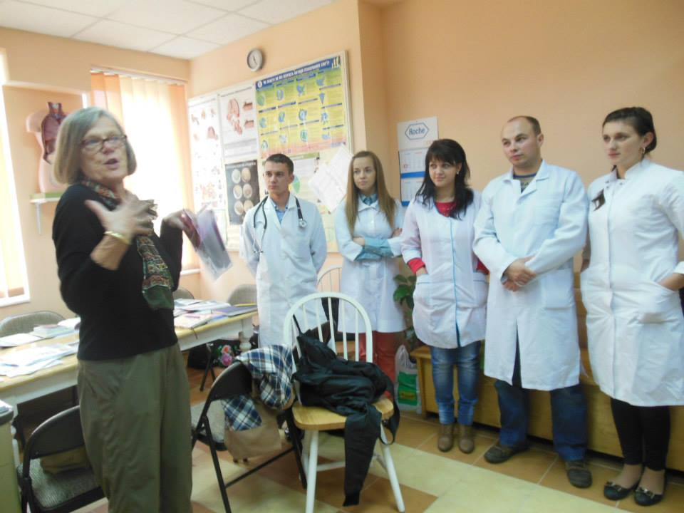
Кафедра приймає участь у співпраці міст-побратимів Ужгорода і Корваліса (штат Орегон, США)

